Slide 1
EL VOTO. GENESIS.28:20-21.
INTRODUCCIÓN:
“EL VOTO”- Es un juramento, pacto, promesa, promesa voluntaria a Dios de efectuar algún servicio o hacer algo agradable a él, ya sea por devoción o a cambio de algunos beneficios.
Las escrituras previenen contra el hacer voto a la ligera.
Proverbios.20:25.
Lazo es para el hombre decir a la ligera: Es santo, y después de los votos investigar.
Es peligroso dedicar algo al Señor, y entonces pensárselo de nuevo.
Antes de hacer un voto, uno ha de estar seguro de que va a poder cumplirlo y de que ésta es su verdadera intención.

Slide 2
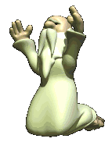
Hay aquí una seria advertencia contra los votos hechos sin la suficiente reflexión y cuando lo hace ya no tiene remedió, pues ya se ha dado el paso.
Hacer un voto a la ligera es un lazo, es decir una trampa, como el caso de Jefté.
Jueces.11:30-40.
Lo probable es que Jefté ofreciera a su hija para el templo.
Una vez echo este voto aunque sea a la ligera hay que cumplirlo. En verdad las escrituras insisten en el cumplimiento del voto.
HERODES TAMBIEN HIZO UN JURAMNETO.
MATEO.14:1-9.
HERODES SALIO QUE HACER UN JURAMANTO AUNQUE ESTE FUERA EN CONTRA TENIA QUE CUMPLIRLO.

Slide 3
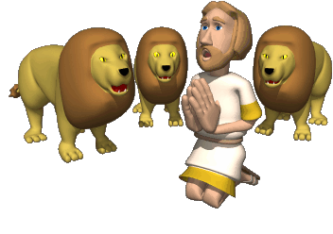
Numeros.30:2.
Si un hombre hace un voto al SEÑOR, o hace un juramento para imponerse una obligación, no faltará a su palabra; hará conforme a todo lo que salga de su boca.
Y se exige el pronto pago de sus votos.
Deuteronomio.23:21-23.
Cuando hagas un voto al SEÑOR tu Dios, no tardarás en pagarlo, porque el SEÑOR tu Dios ciertamente te lo reclamará, y sería pecado en ti.

Slide 4
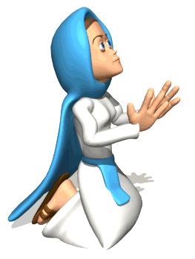
V.22.
Sin embargo, si te abstienes de hacer un voto, no sería pecado en ti.
V.23.
Lo que salga de tus labios, cuidarás de cumplirlo, tal como voluntariamente has hecho voto al SEÑOR tu Dios, lo cual has prometido con tu boca.
Tan pronto como podamos debemos cumplir con nuestro voto, por que sino seria pecado contra Dios.
Los votos eran voluntarios. Un hombre no tenía que hacer voto a Dios, pero, una vez hecho, estaba obligado a cumplirlo.

Slide 5
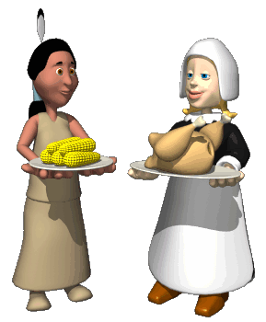
Muchas veces cuando oramos hacemos promesas a Dios y tenemos que cumplirlas.
Job.22:27.
Orarás a El y te escuchará, y cumplirás tus votos.
Salmos.61:8.
Así cantaré alabanzas a tu nombre para siempre, cumpliendo mis votos día tras día.
No debemos ser como los Israelitas que en tiempo de angustia oraban a Dios para que los librará, y prometían que si los libraba ofrecerían un macho de su rebaño.
El pagaba sus votos de adoración, amor y servicio. No será como aquellos que hacen votos a la ligera cuando ven las orejas al lobo, y luego los olvidan cuando ha pasado la crisis.

Slide 6
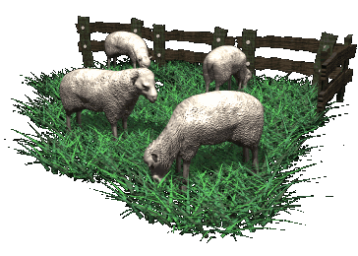
Malaquias.1:14.
¡Maldito sea el engañador que tiene un macho en su rebaño, y lo promete, pero sacrifica un animal dañado al Señor! Porque yo soy el Gran Rey--dice el SEÑOR de los ejércitos-- y mi nombre es temido entre las naciones.
Caemos bajo maldición.
Y somos engañadores.
Pero sacrificaban el animal
Dañado.
Cojo.
Enfermo.

Slide 7
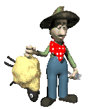
Malaquias.1:8,13.
Y cuando presentáis un animal ciego para el sacrificio, ¿no es malo? Y cuando presentáis el cojo y el enfermo, ¿no es malo? ¿Por qué no lo ofreces a tu gobernador? ¿Se agradaría de ti o te recibiría con benignidad?--dice el SEÑOR de los ejércitos.
Ofrecían lo peor que tenían. Esto es engañar y caemos en maldición.
V.13.

Slide 8
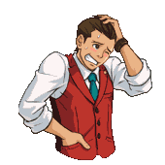
También decís: "¡Ay, qué fastidio!" Y con indiferencia lo despreciáis--dice el SEÑOR de los ejércitos-- y traéis lo robado, o cojo, o enfermo; así traéis la ofrenda. ¿Aceptaré eso de vuestra mano?--dice el SEÑOR.
Si hacemos una promesa, voto cumplámosla lo mejor que podamos.
Abstenerse de hacer un voto, no es pecado.
Deuteronmio.23:22.
Sin embargo, si te abstienes de hacer un voto, no sería pecado en ti.

Slide 9
Es mejor no hacer voto, a que hagas y no cumplas.
Eclesiastes.5:4-6.
V.5.
Es mejor que no hagas votos, a que hagas votos y no los cumplas. Ya que es ser necio.
V.4.
Cuando haces un voto a Dios, no tardes en cumplirlo, porque El no se deleita en los necios. El voto que haces, cúmplelo.
Y no hay excusas para no cumplirlo.
V.6.
Si no piensas cumplir, empieza por no prometer. Qué bien conocía el Predicador la facilidad con la que el hombre se compromete con Dios cuando se encuentra en situaciones desesperadas y apuradas: «Oh, Señor, si me sacas de ésta, te serviré toda mi vida». Pero la tendencia es a olvidar prontamente cuando se acaba la crisis.
En el asunto de hacer votos a Dios, la honestidad sencilla demanda que se paguen sin tardar. A Dios no le sirve de nada el insensato que suelta una tormenta de palabras, pero que luego no cumple. Por tanto el consejo es éste: «Cumple lo que prometes».

Slide 10
No permitas que tu boca te haga pecar, y no digas delante del mensajero de Dios que fue un error. ¿Por qué ha de enojarse Dios a causa de tu voz y destruir la obra de tus manos?
Como las hermanas jóvenes.
I Timoteo.5:11-12.
Pero rehúsa poner en la lista a viudas más jóvenes, porque cuando sienten deseos sensuales, contrarios a Cristo, se quieren casar,
V.12.

Slide 11
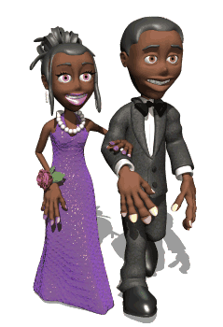
incurriendo así en condenación, por haber abandonado su promesa anterior.
1. El voto es una atadura.
Numeros.30:2.
Si un hombre hace un voto al SEÑOR, o hace un juramento para imponerse una obligación, no faltará a su palabra; hará conforme a todo lo que salga de su boca.
Que solo con su fiel cumplimiento se suelta uno de el.

Slide 12
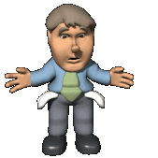
Dos razones se nos dan para el alegre cumplimiento de los votos:
1. Por que de lo contrarió, afrentamos a Dios, por que él no se complace en los insensatos.
2. Por que lo contrario nos hacemos daño a nosotros mismos al incurrir en el castigo correspondiente.
Eclesiastes.5:6.
No permitas que tu boca te haga pecar, y no digas delante del mensajero de Dios que fue un error. ¿Por qué ha de enojarse Dios a causa de tu voz y destruir la obra de tus manos?

Slide 13
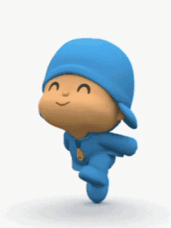
No sirven de nadas las excusas.
A Dios no se le puede engañar.
HABÍAN CIERTAS RESTRINCIONES PARA IMPEDIR EL ABUSO DE LOS VOTOS:
Los votos de los niños exigían el consentimiento de sus padres.
Numeros.30:3-5.
Asimismo, si una mujer hace un voto al SEÑOR, y se impone una obligación en su juventud estando en casa de su padre,

Slide 14
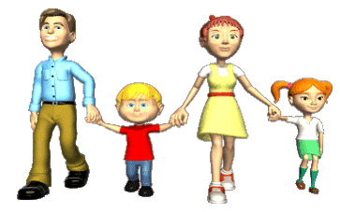
V.4.
Y su padre escucha su voto y la obligación que se ha impuesto, y su padre no le dice nada, entonces todos los votos de ella serán firmes, y toda obligación que se ha impuesto será firme.
V.5.
Pero si su padre se lo prohíbe el día en que se entera de ello, ninguno de sus votos ni las obligaciones que se ha impuesto serán firmes. El SEÑOR la perdonará porque su padre se lo prohibió.

Slide 15
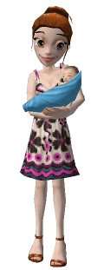
Los votos de las esposas exigían el consentimiento de su esposo.
Numeros.30:6-8; 10-13.
Mas si se casa mientras está bajo sus votos o bajo la declaración imprudente de sus labios con que se ha atado,
V.7.
y su marido se entera de ello y no le dice nada el día en que lo oye, entonces su voto permanecerá firme, y las obligaciones que se ha impuesto, serán firmes.

Slide 16
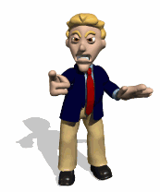
V.8.
Pero si el día en que su marido se entera de ello, se lo prohíbe, entonces él anulará el voto bajo el cual ella está, y la declaración imprudente de sus labios con que se ha comprometido, y el SEÑOR la perdonará.
V.10.
Sin embargo, si hizo el voto en casa de su marido, o se impuso una obligación por juramento,
V.11.

Slide 17
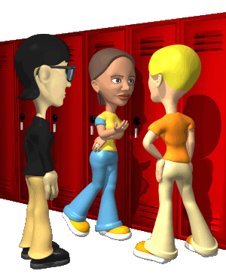
Y su marido lo oyó, pero no le dijo nada y no se lo prohibió, entonces sus votos serán firmes, y toda obligación que se impuso será firme.
V.12.
Pero si el marido en verdad los anula el día en que se entera de ello, entonces todo lo que salga de los labios de ella en relación con sus votos, o en relación con la obligación de sí misma, no será firme; su marido los ha anulado, y el SEÑOR la perdonará.
V.13.

Slide 18
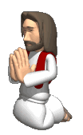
Todo voto y todo juramento de obligación para humillarse a sí misma, su marido puede confirmarlo o su marido puede anularlo.
Más los votos de las viudas y divorciadas les eran obligatorios cumplirlos.
Numero.30:9.
Pero el voto de una viuda o de una divorciada, todo aquello por lo cual se ha comprometido, será firme contra ella.
Ejemplos de aquellos que hicieron votos:

Slide 19
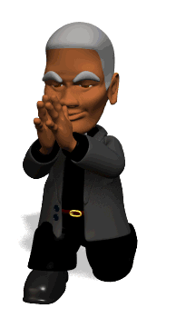
1. Jacob. Gen.28:20-21.
Entonces hizo Jacob un voto, diciendo: Si Dios está conmigo y me guarda en este camino en que voy, y me da alimento para comer y ropa para vestir,
V.21.
y vuelvo sano y salvo a casa de mi padre, entonces el SEÑOR será mi Dios.
2. Jefté. Jueces.11:30-31.
Y Jefté hizo un voto al SEÑOR, y dijo: Si en verdad entregas en mis manos a los hijos de Amón,

Slide 20
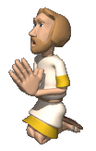
V.31.
sucederá que cualquiera que salga de las puertas de mi casa a recibirme cuando yo vuelva en paz de los hijos de Amón, será del SEÑOR, o lo ofreceré como holocausto.
3. Ana. I Samuel.1:11.
E hizo voto y dijo: Oh SEÑOR de los ejércitos, si tú te dignas mirar la aflicción de tu sierva, te acuerdas de mí y no te olvidas de tu sierva, sino que das un hijo a tu sierva, yo lo dedicaré al SEÑOR por todos los días de su vida y nunca pasará navaja sobre su cabeza.

Slide 21
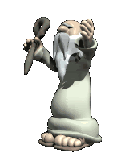
4. Absalón. II Samuel.15:7.
Y aconteció que al cabo de cuatro años Absalón dijo al rey: Te ruego me dejes ir a Hebrón a pagar mi voto que he hecho al SEÑOR.
5. Pablo. Hechos.18:18.
Y Pablo, después de quedarse muchos días más, se despidió de los hermanos y se embarcó hacia Siria, y con él iban Priscila y Aquila. Y en Cencrea se hizo cortar el cabello, porque tenía hecho un voto.
Debemos cumplir nuestros votos, promesas a Dios.

Slide 22
Salmos.50:14.
Ofrece a Dios sacrificio de acción de gracias, y cumple tus votos al Altísimo;
Votos cumplidos: «paga tus votos al Altísimo»
Votos de amor.
Adoración.
Servicio y devoción.
Comunión en oración:
Salmos.56:12.
Están sobre mí, oh Dios, los votos que te hice; ofrendas de acción de gracias te ofreceré.

Slide 23
David hace memoria de que esta ligado a Dios por su voto. “TE DEBO OH DIOS, LOS VOTOS QUE TE HICE”.
Salmos.65:1.
Silencio habrá delante de ti, y alabanza en Sion, oh Dios; y a ti se cumplirá el voto.
Isaías.19:21.
Y el SEÑOR se dará a conocer en Egipto, y los egipcios conocerán al SEÑOR en aquel día. Adorarán con sacrificios y ofrendas, harán voto al SEÑOR y lo cumplirán.

Slide 24
CONCLUSIÓN:
La Biblia enseña que cuando hagamos votos.
Promesas cumplirlas lo más pronto posible, aunque esta sea a la ligera.
Nuestro si de ser si.
Mateo.5:37.
Antes bien, sea vuestro hablar: "Sí, sí" o "No, no"; y lo que es más de esto, procede del mal.
Es mejor no hacer voto, que hacer y no cumplir.
Tenemos muchos ejemplos de quienes hicieron votos y cumplieron a Dios. No hay excusas para no cumplirlos.

Slide 25
DIOS NOS BENDIGA A TODOS.

